Slide 1
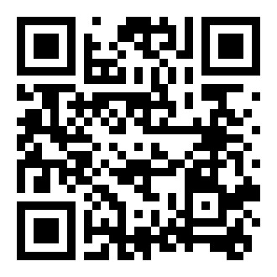
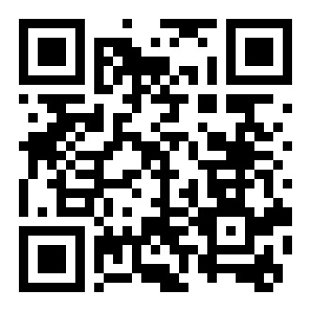
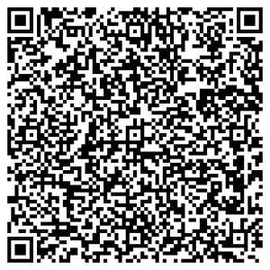
การบริหารเชิงพื้นที่แบบบูรณาการ
“เทศบาลนครแม่สอด”
CITIZEN
(BIMSTEC AND ACMECS )
Special Municipality Nakhonmaesot

Slide 2
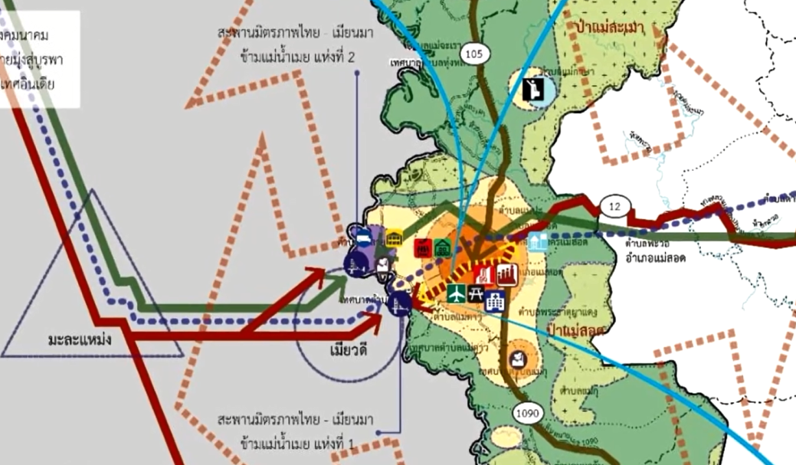
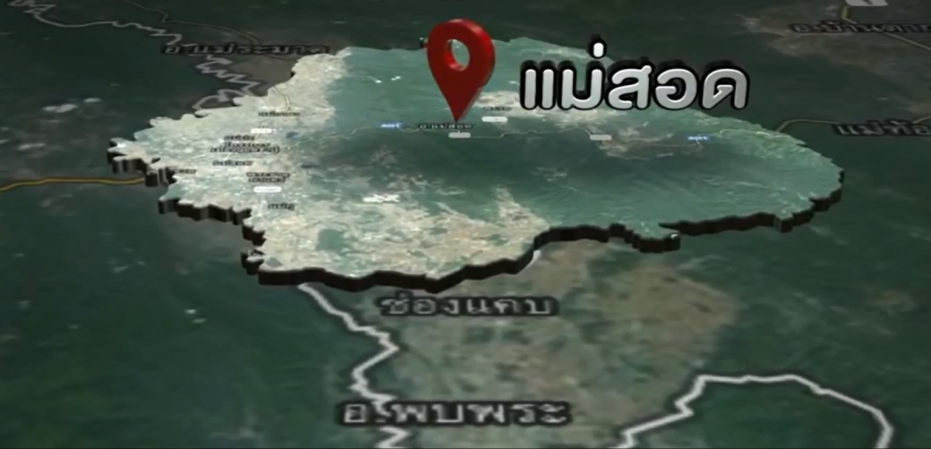
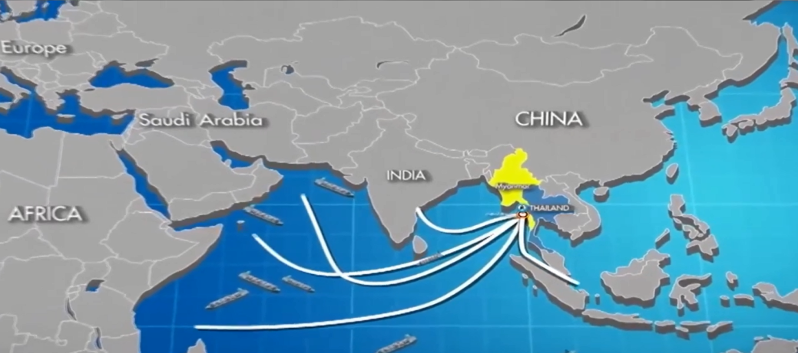
การบริหารเชิงพื้นที่แบบบูรณาการ
“เทศบาลนครแม่สอด”
CITIZEN
(BIMSTEC AND ACMECS )
Special Municipality Nakhonmaesot

Slide 3
หัวข้อบรรยาย
พลเมือง
องค์กรปกครองส่วนท้องถิ่น
การมีส่วนร่วมของประชาชนกับการปกครองส่วนท้องถิ่น
การบริหารเชิงพื้นที่แบบบูรณาการ “เทศบาลนครแม่สอด”
ความมั่นคงชายแดน (Border Security)

Slide 4
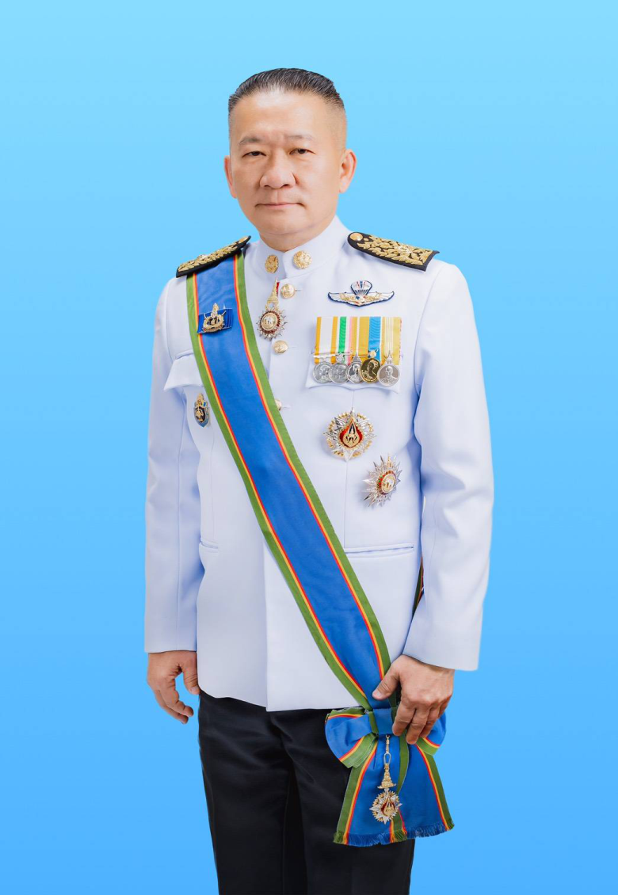
ประวัติผู้บรรยาย
ดร.เทอดเกียรติ ชินสรนันท์
นายกเทศมนตรีนครแม่สอด

Slide 5
ประวัติผู้บรรยาย
ชื่อ - สกุล :นายเทอดเกียรติ ชินสรนันท์
วัน เดือน ปีเกิด : วันที่ 19 สิงหาคม 2500
ภูมิลำเนาเดิม : อำเภอทุ่งสง จังหวัดนครศรีธรรมราช
ภูมิลำเนาปัจจุบัน : 2/8 ถนนบัวคูณ ตำบลแม่สอด อำเภอแม่สอด จังหวัดตาก 63110 การศึกษาระดับปริญญาตรี : ศิลปศาสตรบัณฑิต (รัฐศาสตร์) มหาวิทยาลัยรามคำแหง
การศึกษาระดับปริญญาโท : ศิลปศาสตรมหาบัณฑิต สาขายุทธศาสตร์การพัฒนา
มหาวิทยาลัยราชภัฎกำแพงเพชร
การศึกษาระดับปริญญาเอก : รัฐประศาสนศาสตรดุษฎีบัณฑิตกิตติมศักดิ์
สถาบันเทคโนโลยีแห่งอโยธยา

Slide 6
หลักสูตรที่กำลังศึกษาอบรม
หลักสูตรที่ผ่านการศึกษาอบรมโดยสังเขป
หลักสูตรนักปกครองท้องถิ่นระดับสูง (นายกเทศมนตรี) รุ่นที่ 9 (นปส.) วิทยาลัยนักปกครอง
หลักสูตร “วิธีป้องกันมิให้ถูกทักท้วงเรียกเงินคืน ของผู้ปฏิบัติงานด้านการเงินการคลัง การงบประมาณ และการพัสดุ เทคนิคในการจัดทำหนังสือบันทึกข้อความต่างๆ แนวทางการแก้ต่างๆ แนวทางการแก้ต่างกรณี สตง.เรียกให้ชดใช้เงินคืน และหลักเกณฑ์การกำหนดสัดส่วนความรับผิดทางละเมิดของเจ้าหน้าที่ / หัวหน้างาน /ผู้ผ่านงาน / ผู้บริหารท้องถิ่น ในกรณีต่างๆ” รุ่นที่ 4
หลักสูตร “นักบริหารยุทธศาสตร์การป้องกันและปราบปรามการทุจริต ระดับสูง”(นยปส.) รุ่นที่ 8
สำนักงานคณะกรรมการป้องกันและปราบปรามการทุจริตแห่งชาติ(ป.ป.ช.)
หลักสูตรประกาศนียบัตรกฎหมายท้องถิ่น (ปกม.) รุ่นที่ 7 สถาบันพระปกเกล้า
และหลักสูตรอื่นๆ
หลักสูตรการพัฒนาการเมืองและการเลือกตั้งระดับสูง รุ่นที่ 11 (พตส.11)
สำนักงานคณะกรรมการการเลือกตั้ง

Slide 7
ตำแหน่งปัจจุบัน
นายกเทศมนตรีนครแม่สอด
คณะกรรมการนโยบายเขตพัฒนาเศรษฐกิจพิเศษตาก
คณะทำงานขับเคลื่อนงานเขตพัฒนาเศรษฐกิจพิเศษตาก
คณะกรรมการชายแดนส่วนท้องถิ่น ไทย-พม่า (ฝ่ายไทย)
คณะทำงานเสริมสร้างความสัมพันธ์เมืองพี่เมืองน้อง (Sister City) ระหว่างแม่สอดและเมียวดี
เพื่อรองรับเขตพัฒนาเศรษฐกิจพิเศษตาก ฝ่ายจังหวัดตาก
ที่ปรึกษาสมาคมกีฬายกน้ำหนักสมัครเล่นแห่งประเทศไทย
ที่ปรึกษาเครือข่ายธุรกิจ เขตพัฒนาเศรษฐกิจพิเศษตาก
อนุกรรมาธิการการปกครองท้องถิ่นรูปแบบพิเศษในคณะกรรมาธิการขับเคลื่อนการปฏิรูปประเทศด้านการปกครองท้องถิ่น
และตำแหน่งที่สำคัญอื่นๆ

Slide 8
พลเมือง (CITIZEN)
พลเมือง (นครแม่สอด) citizen
หมายถึง
ประชากรที่อยู่ในพื้นที่นครแม่สอด และพื้นที่โดยรอบ
เป็นชุมชนทางการเมือง
มีสิทธิ์และเสรีภาพ
มีส่วนร่วมทางการเมืองและการพัฒนาเมือง
เป็นพหุวัฒนธรรม สังคม ชุมชน การศึกษา วัฒนธรรม แต่มีความสามัคคี สมานฉันท์
มีแนวคิด อุดมการณ์ ทัศนคติ เหมือนกัน คือ ความเป็นพี่เป็นน้อง

Slide 9
ประเภทของพลเมือง นครแม่สอด
(Citizen of Nakornmaesot)
1. ราษฎร
บุคคลที่อยู่ในภาวะพึ่งพิง ขาดศักยภาพเพียงพอในการพึ่งพาตนเอง ต้องได้รับบริการหรือความช่วยเหลือจาก บุคคล กลุ่ม องค์กรภาครัฐ เอกชน หรืออื่น ๆ จึงจะสามารถมีคุณภาพชีวิตที่ดีขึ้นได้ อาทิ บุคคลขาดโอกาสในการประกอบอาชีพ เนื่องจากความพิการหรือความเจ็บป่วยไม่สามารถช่วยเหลือตัวเองได้ บุคคลไร้ที่พึ่งขาด ที่อยู่อาศัยหรือรายได้ เป็นต้น ซึ่งกลุ่มบุคคลเหล่านี้ยังคงมีอยู่ในพื้นที่นครแม่สอดและได้รับ ความช่วยเหลือในระบบสวัสดิการสังคมของเทศบาลนครแม่สอดและหน่วยงาน ที่เกี่ยวข้องตาม ความเหมาะสม ผ่านกลไกลการคุ้มทางสังคม

Slide 10
ประเภทของพลเมือง นครแม่สอด
(Citizen of Nakornmaesot)
2. ประชากร
หมายถึง บุคคลที่ต้องได้รับการกระตุ้นให้มีส่วนร่วมทำกิจกรรมทางสังคมจากหน่วยงาน องค์กร หรือกฎหมายในการควบคุม กำกับดูแล เป็นบุคคลที่อาจจะยังขาดความเข้าใจถึงหน้าที่ประชาชนต่อส่วนรวมอย่างชัดเจน ซึ่งในพื้นที่เทศบาลนครแม่สอดก็เช่นเดียวกันที่ยังพบบุคคลในคำนิยามดังกล่าว อาทิเช่น บุคคลที่มีหน้าต้องชำระภาษี แต่ยังไม่ดำเนินการชำระตามระยะเวลาแม้จะมีหนังสือประชาสัมพันธ์ไปแล้วก็ตาม หน่วยงานภาครัฐ เช่น เทศบาลนคร แม่สอดจำเป็นต้องจัดทำหนังสือแจ้งเตือนการให้มาชำระการภาษี หรือ

Slide 11
ประเภทของพลเมือง นครแม่สอด
(Citizen of Nakornmaesot)
2. ประชากร (ต่อ)
จำนวนประชากรที่เมื่อถึงวาระต้องออกมาทำหน้าที่เลือกตั้ง ตามรัฐธรรมนูญกำหนด ไม่ว่าจะเป็นการเลือกตั้งระดับชุมชน ระดับท้องถิ่น หรือแม้แต่ระดับประเทศก็ยังพบว่าประชากรไม่ได้ออกมาใช้สิทธิ เต็มจำนวน ยังมีบุคคลที่ไม่ได้ออกมาทำหน้าที่ของตนเองซึ่งก็ยังพบอยู่บ้าง และอาจหมายถึงบุคคล ที่ยังขาดความมีส่วนร่วมหรือร่วมมือต่อกระบวนการมีส่วนร่วมของประชาชนกับภาครัฐในมิติต่าง เช่น บุคคลที่ยังอาจไม่ให้ความสำคัญกับการประชาคมหรือลงประชามติด้านต่างๆของเทศบาลนครแม่สอด เป็นต้น

Slide 12
ประเภทของพลเมือง นครแม่สอด
(Citizen of Nakornmaesot)
3. พลเมือง 1
บุคคลสัญชาติไทย ผู้ที่เป็นกำลังพลังของบ้านเมือง สามารถนำความรู้ ทักษะ ความสามารถที่บุคคลมี ร่วมสร้างประโยชน์ต่อสังคมส่วนรวม พร้อมที่จะร่วมแสดงความคิดหรือช่องทางการเสนอแนะ การสนับสนุนต่อการพัฒนาเชิงพื้นที่หรือสังคม โดยตระหนักว่าตนเองหรือบุคคลเป็นสมาชิกหนึ่งของสังคม ดังนั้นจึงต้องรับผิดชอบต่อตนเอง พึ่งพาตนเองได้และสามารถแสดงความรับผิดชอบในหน้าที่ต่อสังคม มีความเคารพสิทธิของตนเอง เคารพสิทธิของผู้อื่น ยอมรับในความแตกต่าง มองสังคมในบริบทของความเสมอภาค ภายใต้กฎหมายกฎกติกาของสังคม จะสังเกตได้ว่ากลุ่มบุคคลระดับนี้ก็สามารถพบได้ไม่น้อยในสังคมเช่นเดียวกับพื้นที่นครแม่สอด บุคคลที่สามารถใช้นิยามความเป็นพลเมืองของนครแม่สอดนั้นมีอยู่ไม่น้อยและเป็นเครือข่ายสำคัญ ในการร่วมยกระดับสังคมและพัฒนาพื้นที่นครแม่สอดในรูปแบบการบูรณาการ เช่น กลุ่มบุคคลต่างๆ ที่มีฐานแนวคิดตามนิยามข้างต้น กลุ่มผู้นำชุมชน ประธานชุมชน อสม. กลุ่มองค์กรภาคเอกชน นักลงทุน นักธุรกิจนักการเมืองท้องถิ่น ข้าราชการส่วนต่างๆ หรือกลุ่มเด็กและเยาวชน เป็นต้น ซึ่งแสดงออกทางสังคมในเชิงประจักษ์

Slide 13
ประเภทของพลเมือง นครแม่สอด
(Citizen of Nakornmaesot)
4. พลเมือง 2
หมายถึง กลุ่มบุคคลที่เข้ามาในพื้นที่นครแม่สอดในหลายรูปแบบ อาทิ
1. บุคคลสัญชาติไทย ที่เข้ามาในรูปแบบ การค้า การลงทุน
การท่องเที่ยว การศึกษา การสาธารณะสุข หรืออื่นๆ

Slide 14
ประเภทของพลเมือง นครแม่สอด
(Citizen of Nakornmaesot)
4. พลเมือง 2 (ต่อ)
2. บุคคลต่างชาติ ที่เข้ามาในรูปแบบ อาสาสมัครต่างชาติ แรงงานต่างชาติ การค้า การลงทุน การท่องเที่ยว การศึกษา ฯลฯ เช่น ประชาชนเมียวดี 7 รัฐ ในเมียนมาร์/จีน/ญี่ปุ่น ฯลฯ ซึ่งเข้ามาอาศัยหรือมีกิจกรรมดังกล่าวอย่างต่อเนื่อง จนกลายเป็นพลเมือง กลุ่มที่ 2 ของนครแม่สอด ซึ่งปัจจุบันพบเป็นจำนวนมาก เนื่องจากการขยายตัวในเชิงเศรษฐกิจและการลงทุนระหว่างประเทศอย่างต่อเนื่อง

Slide 15

การบริหารเชิงพื้นที่แบบบูรณาการ
“เทศบาลนครแม่สอด”
BIMSTEC
เป็นความร่วมมือกันทางวิชาการและเศรษฐกิจระหว่างประเทศ 7 ประเทศในอ่าวเบงกอล ประกอบด้วย บังคลาเทศ ภูฏาน อินเดีย เมียนม่า เนปาล ศรีลังกา และไทย
 เกิดจากความริเริ่มของไทย เมื่อวันที่ 6 มิถุนายน 2540
 เป็นความร่วมมือกันภายใต้กรอบ BIMSTEC ที่มีจุดเด่น เป็นเวทีเชื่อมประสานงานนโยบาย Look East และเป็นกลไกหนึ่งที่ส่งเสริมด้านการค้า การลงทุน การท่องเที่ยว ด้านสังคม สาธารณสุขความยากจน ภัยพิบัติ วัฒนธรรมการศึกษา ฯลฯ
 BIMSTEC เป็นตลาดขนาดใหญ่ มีประชากรรวมกัน 1,490 ล้านคน ซึ่งจะเป็นประโยชน์ในการในการขยายตลาดการค้า และการลงทุนไปยังเอเชียใต้ ตามนโยบาย “LOOK WEST”

Slide 16

การบริหารเชิงพื้นที่แบบบูรณาการ
“เทศบาลนครแม่สอด”
ACMECS
เป็นยุทธศาสตร์ความร่วมมือทางเศรษฐกิจ อิรวดี-เจ้าพระยา-แม่โขง(Ayeyawady - Chao Phraya – Mekong Economic Cooperation Strategy: ACMECS) เป็นข้อริเริ่มของประเทศไทย มุ่งเน้นความเจริญสู่ชายแดน เพื่อสร้างงาน สร้างรายได้ และลดความเลื่อมล้ำ มีประชากรรวมกันมากกว่า 230 ล้านบาท
 เป็นกรอบความร่วมมือของเศรษฐกิจระดับอนุภาคเพื่อส่งเสริมการพัฒนาสมดุล ลดช่องว่างทางเศรษฐกิจระหว่างประเทศสมาชิกได้แก่ กัมพูชา สปป.ลาว เมียนม่าเวียดนามและไทย
 ประเทศไทยเป็นผู้ริเริ่มก่อตั้งเมื่อปี 2546
 วัตถุประสงค์ คือ การเพิ่มขีดความสามารถและสร้างความเจริญเติบโตทางเศรษฐกิจตามแนวชายแดน การย้ายอุตสาหกรรมเกษตรและอุตสาหกรรมผลิต การจ้างงานและลดช่องว่างทางเศรษฐกิจ พัฒนาทรัพยากรมนุษย์ สาธารณสุขและสิ่งแวดล้อม การท่องเที่ยว การศึกษา

Slide 17
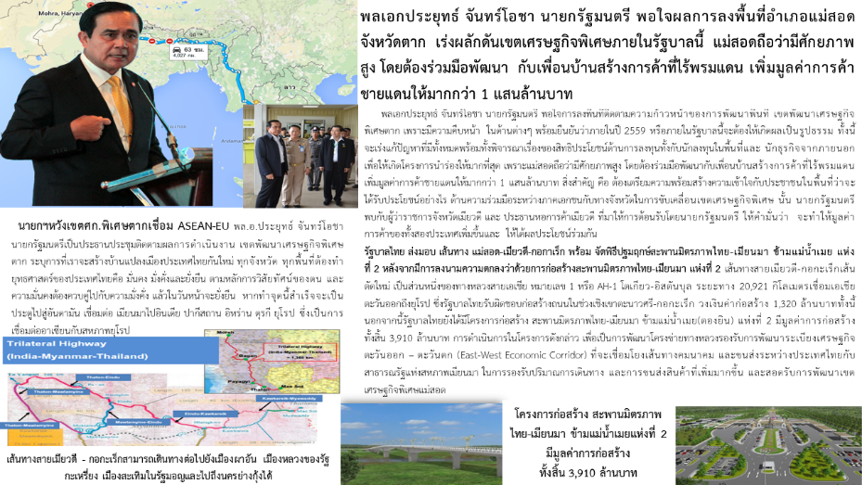
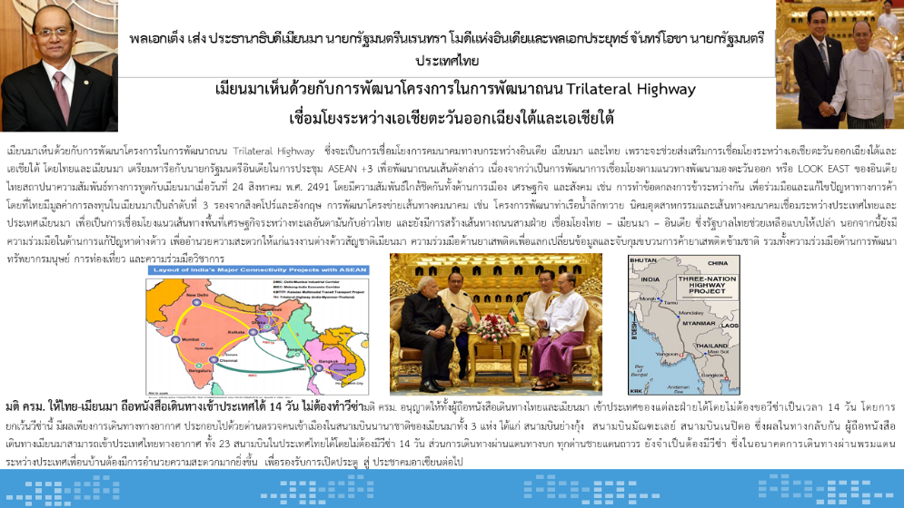
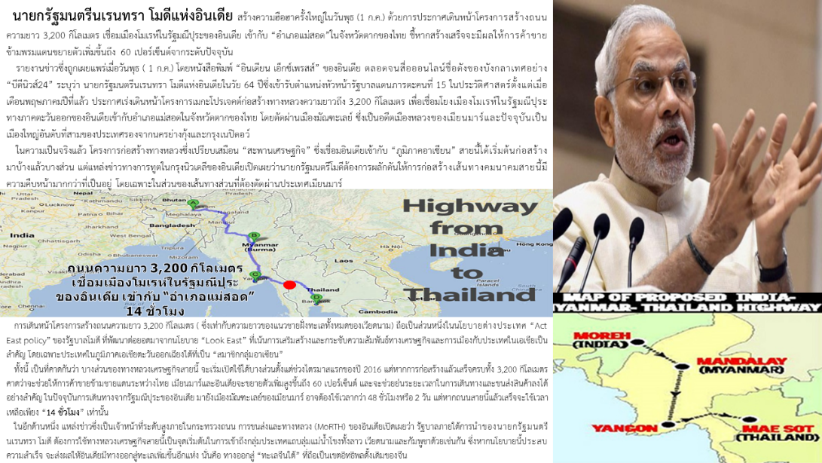
ความร่วมมือ 3 ประเทศ อินเดีย เมียนม่า ไทย

Slide 18
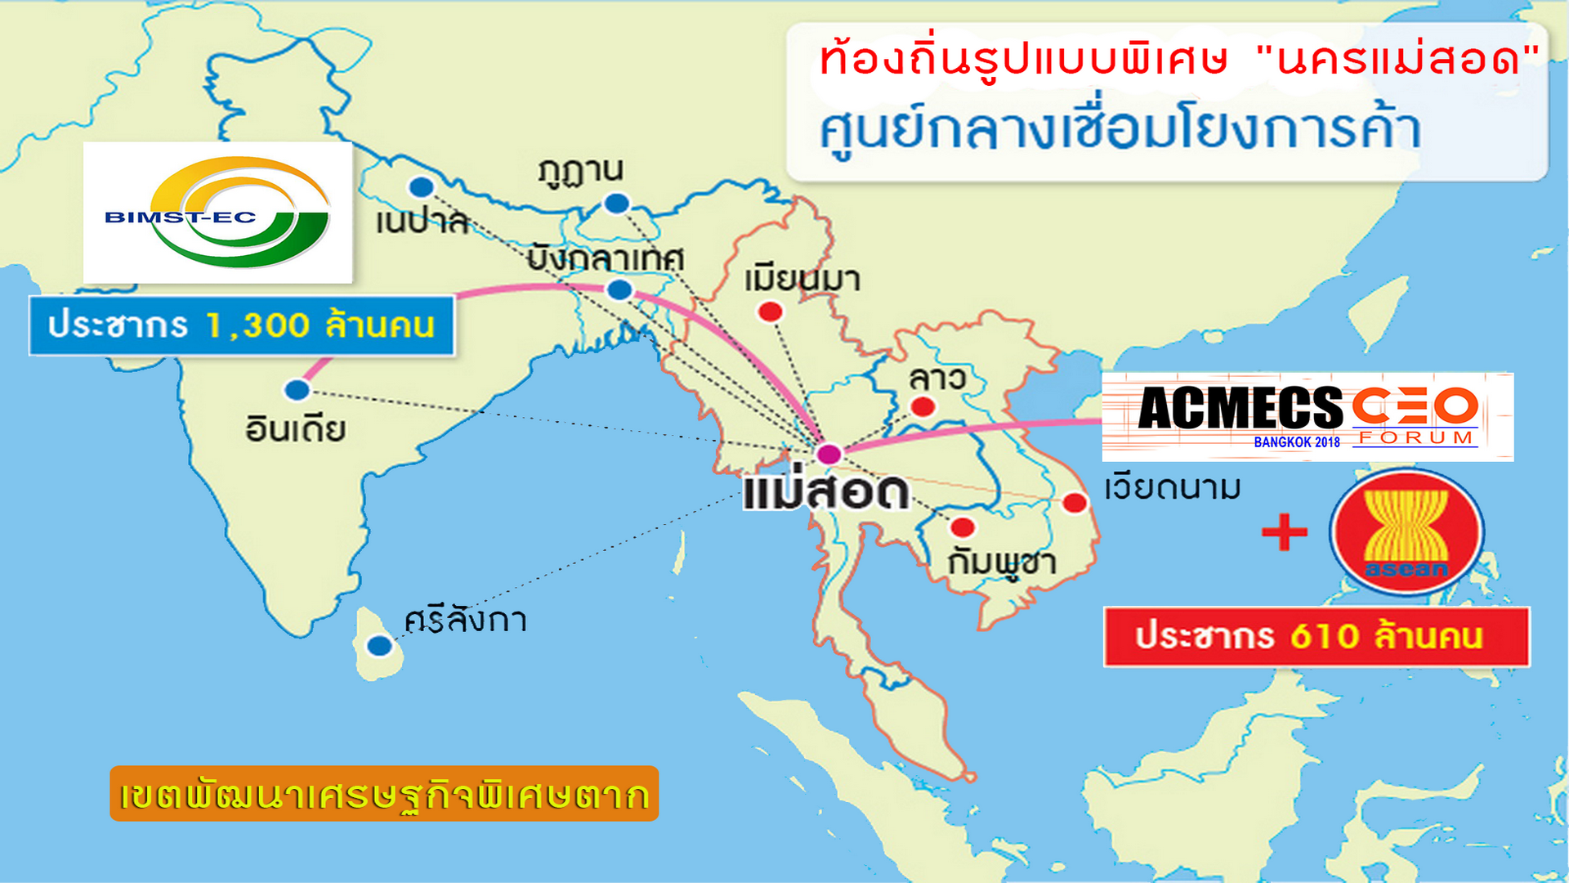
แผนที่ 2 ทวีป

Slide 19
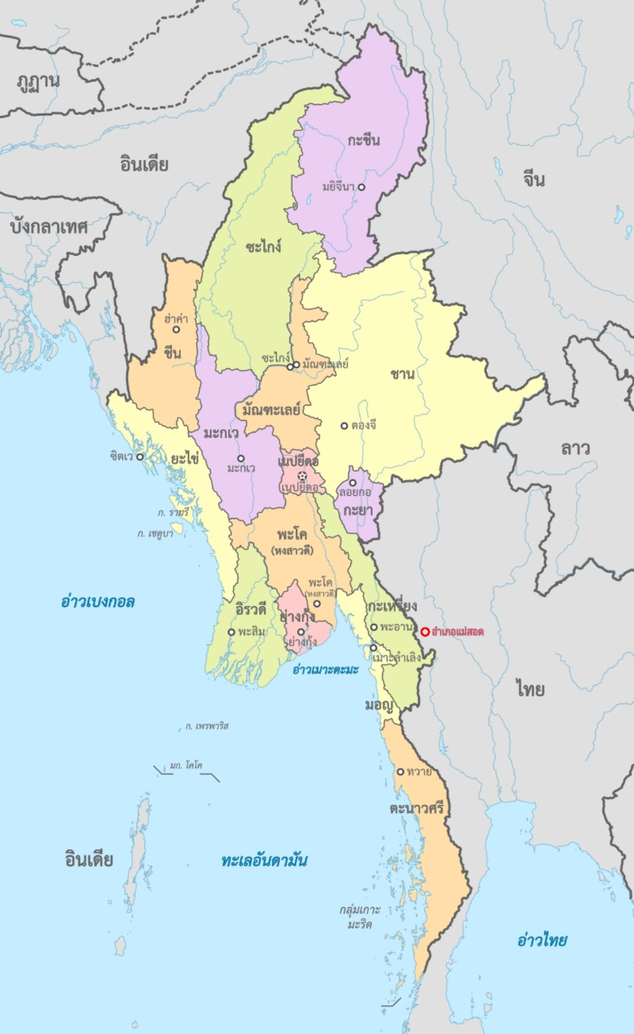
7 รัฐ ของประเทศเมียนมา
1.รัฐยะไข่ (Rakhine)
2.รัฐกะฉิ่น(Kachin)
3.รัฐกระเหรี่ยง (Kayin)
4.รัฐกะยา (Kayah)
5.รัฐมอญ (Mon)
6รัฐชิน (Chin)
7.รัฐฉานหรือไทใหญ่ (Shan)

Slide 20
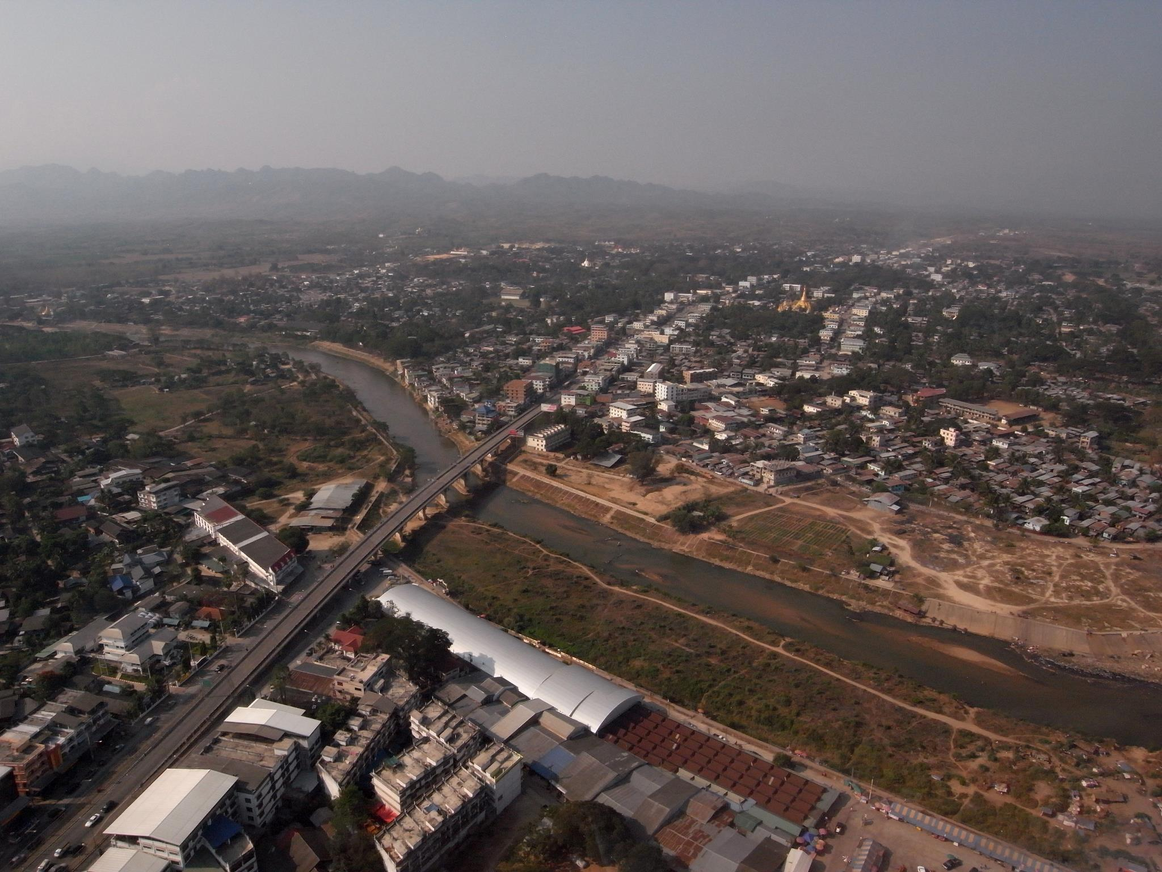

การสถาปนาความสัมพันธ์บ้านพี่เมืองน้อง
แม่สอด-เมียวดี (Sister City)
ตามมติการประชุมร่วมคณะรักษาความสงบแห่งชาติ(คสช.)
และคณะรัฐมนตรี เมื่อวันที่ ๒๐ มกราคม ๒๕๕๘

Slide 21

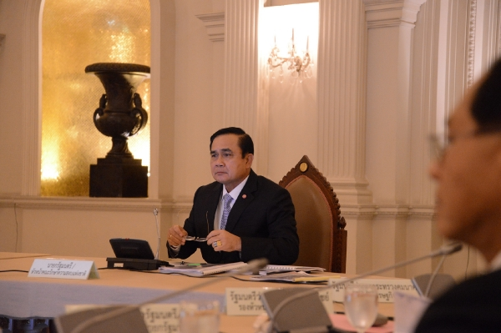
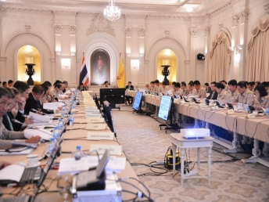
การสถาปนาความสัมพันธ์บ้านพี่เมืองน้อง
แม่สอด-เมียวดี (Sister City)
มติการประชุมร่วมระหว่างคณะรักษาความสงบแห่งชาติ และคณะรัฐมนตรี เมื่อวันที่ ๒๐ มกราคม ๒๕๕๘ ได้มีมติเห็นชอบตามที่กระทรวงพาณิชย์เสนอ เรื่องการสถาปนาความสัมพันธ์บ้านพี่เมืองน้อง (Sister.City) ระหว่างแม่สอดและเมียวดี ซึ่งจะช่วยเสริมสร้างความใกล้ชิดระหว่างสองเมืองเพิ่มมากขึ้น ซึ่งจะเป็นส่วนสำคัญในการขยายตัวทางการค้าชายแดน และการลงทุนระหว่างกัน และเป็นประโยชน์ต่อทั้งสองประเทศในภาพรวม รวมทั้งจะสนับสนุนสอดคล้องกับการจัดตั้งนครแม่สอดเป็นองค์กรปกครองส่วนท้องถิ่นรูปแบบพิเศษ

Slide 22
การมีส่วนร่วมของประชาชนกับการปกครองส่วนท้องถิ่น
“นครแม่สอด”
รัฐธรรมนูญแห่งราชอาณาจักรไทย พุทธศักราช 2550 ได้เปิดโอกาสให้ประชาชนเข้ามามีส่วนร่วมทางการเมือง ตามระบอบประชาธิปไตยการมีส่วนร่วมทางการเมือง ถือเป็นองค์ประกอบหนึ่งในการขับเคลื่อนระบอบประชาธิปไตยให้ไปสู่แก่นแท้ของระบอบการเมืองการปกครองที่เป็นของประชาชน โดยประชาชนและเพื่อประชาชนอย่างแท้จริง
รัฐธรรมนูญแห่งราชอาณาจักรไทย พุทธศักราช 2560 ฉบับปัจจุบัน รัฐธรรมนูญ ฉบับนี้รับรองสิทธิของประชาชนไว้มากมาย มีสิทธิในหลายประเด็นที่ได้รับการรับรองไว้ไม่ต่ำกว่า รัฐธรรมนูญฉบับก่อน ๆ และได้มีการกำหนดช่องทางที่ประชาชนสามารถมีส่วนร่วมได้โดยการใช้สิทธิทางตรงตามที่บัญญัติไว้ในหลายมาตรา นอกจากสิทธิโดยตรงแล้ว รัฐธรรมนูญฉบับนี้ ยังกำหนดให้รัฐมีหน้าที่ต้องจัดให้ประชาชนมีส่วนร่วมในการตัดสินใจ กำหนดช่องทางที่ประชาชนสามารถมีส่วนร่วมได้โดยการใช้สิทธิทางตรง

Slide 23
การมีส่วนร่วมทางการเมืองโดยตรงของประชาชน
การออกเสียง
เลือกตั้ง
การเสนอร่างกฎหมาย และการขอแก้ไขรัฐธรรมนูญ
การฟ้องศาลรัฐธรรมนูญโดยตรง
การถอดถอนผู้ดำรงตำแหน่งทางการเมือง
การออกเสียง
ประชามติ
การมีสิทธิและเสรีภาพรัฐธรรมนูญ
การปกครองส่วนท้องถิ่น
การฟ้องศาลรัฐธรรมนูญโดยตรงกระทำได้ในกรณีที่มีการละเมิดสิทธิและเสรีภาพตามรัฐธรรมนูญ
ประชาชนผู้มีสิทธิออกเสียงเลือกตั้งจำนวนไม่น้อยกว่า 20,000 คน
มีสิทธิเข้าชื่อถอดถอนผู้ดำรงตำแหน่งทางการเมืองได้
ประชาชน
ผู้มีสิทธิออกเสียงเลือกตั้ง
มีสิทธิในการออกเสียงประชามติได้ใน 2 กรณี
1.สิทธิในข้อมูลข่าวสารและการร้องเรียน
2.สิทธิชุมชน
3.สิทธิพิทักษ์รัฐธรรมนูญ
ฯลฯ
เสรีภาพในการชุมนุมและการสมาคม
ฯลฯ
ระดับ
ชาติ
ระดับ
ท้องถิ่น
ประชาชนผู้มีสิทธิออกเสียงเลือกตั้งจำนวนไม่น้อยกว่า 10,000 คน
มีสิทธิเข้าชื่อเสนอร่างกฎหมายได้
ประชาชนผู้มีสิทธิออกเสียงเลือกตั้งจำนวนไม่น้อยกว่า 50,000 คน
มีสิทธิเข้าชื่อขอแก้ไขรัฐธรรมนูญได้

Slide 24
ปัญหาอุปสรรค
การมีส่วนร่วมของประชาชนกับการปกครองส่วนท้องถิ่น
1. ข้อจํากัดทางกฎหมายในรูปแบบของเงื่อนไข ที่วางไว้ในพระราชบัญญัติประกอบรัฐธรรมนูญโดยกฎหมายที่ เกี่ยวข้องกับการลงคะแนนเสียงถอดถอนสมาชิก สภาท้องถิ่นและผู้บริหารท้องถิ่น
2. ข้อจํากัดทางกฎหมายอีกประการ คือ การให้ประชาชนร่างข้อบัญญัติประกอบคําร้องมาทั้ง ฉบับเพื่อเสนอต่อประธานสภาท้องถิ่น
3. การไม่กระจายอำนาจของรัฐบาลให้กับท้องถิ่นและภูมิภาค

Slide 25
บทสรุป
การมีส่วนร่วมของประชาชนกับการปกครองส่วนท้องถิ่น
แนวทางในการพัฒนาการมีส่วนร่วมของประชาชนในการปกครองส่วนท้องถิ่น
ควรเผยแพร่ประชาสัมพันธ์ให้ประชาชนทราบถึงสิทธิและอํานาจในการเข้าไปมีส่วนร่วมกับองค์กรปกครองส่วน
สร้างเสริมความรู้ความเข้าใจให้กับประชาชนเกี่ยวกับการมีส่วนร่วมในการปกครองส่วนท้องถิ่น
ฝึกอบรมและพัฒนาผู้บริหารท้องถิ่น สมาชิกสภาท้องถิ่นและบุคคลากรขององค์กรปกครองส่วนท้องถิ่น ให้มีคุณธรรม ศีลธรรมและทํางานเพื่อรักษาผลประโยชน์ของประชาชนในท้องถิ่นอย่างแท้จริง
กําหนดให้มีหลักสูตรการเรียนการสอนเกี่ยวกับการปกครองส่วนท้องถิ่น และพัฒนาหลักสูตรให้ก้าวทันโลกอยู่เสมอ
ส่งเสริมให้มีการศึกษาวิจัยการมีส่วนร่วมของประชาชนในการปกครอง
จัดประชุมเชิงปฏิบัติการ (workshop) เพื่อให้ประชาชนได้เรียนรู้และตระหนักถึงความสําคัญ

Slide 26
THAILAND POLICY SPECIAL ECONOMIC ZONE TAK
Special Nakhonmaesot Municipality
เป้าหมายและทิศทางการพัฒนา เพื่อสร้างความเข้มแข็งของประเทศ
วิเคราะห์ข้อมูลพื้นฐานปัญหาและศักยภาพของพื้นที่
กำหนดประเด็นและแผนที่วางแผน เช่น
  แผนที่รับรองแผนพัฒนา
  แผนปฏิบัติการ แผน 3 ปี / 5 ปี
  แผนบูรณาการจากรัฐบาล+ภูมิภาค+ท้องถิ่น และภาคเอกชน
เครื่องมือที่ใช้การบริหารเชิงพื้นที่
 โครงสร้างการบริหาร
 อำนาจหน้าที่
 รายได้
 การกำกับดูแล
กฎหมายพิเศษ : ร่างพระราชบัญญัติเขตพัฒนาเขตเศรษฐกิจพิเศษตาก พ.ศ. ........
: ร่างพระราชบัญญัติระเบียบบริหารราชการนครแม่สอด พ.ศ. .......

Slide 27
ความมั่นคงชายแดน (Border Security)
ยุทธศาสตร์ชาติด้านความมั่นคง มีเป้าหมายการพัฒนาที่สำคัญ คือ ประเทศชาติมั่นคง ประชาชนมีความสุข เน้นการบริหารจัดการสภาวะแวดล้อมของประเทศให้มีความมั่นคง ปลอดภัย เอกราช อธิปไตย และมีความสงบเรียบร้อยในทุกระดับ ตั้งแต่ระดับชาติ สังคม ชุมชน มุ่งเน้นการพัฒนาคน เครื่องมือ เทคโนโลยี และระบบฐานข้อมูลขนาดใหญ่ให้มีความพร้อมสามารถรับมือกับภัยคุกคามและภัยพิบัติได้ทุกรูปแบบและทุกระดับความรุนแรง ควบคู่ไปกับการป้องกันและแก้ไขปัญหาด้านความมั่นคงที่มีอยู่ในปัจจุบันและที่อาจจะเกิดขึ้นในอนาคต ใช้กลไกการแก้ไขปัญหาแบบบูรณาการทั้งกับส่วนราชการ ภาคเอกชน ประชาสังคม และองค์กรที่ไม่ใช่รัฐ รวมถึงประเทศเพื่อนบ้านและมิตรประเทศทั่วโลกบนพื้นฐานของหลักธรรมาภิบาลเข้าสู่ระบบสากล

Slide 28
กิจกรรมความมั่นคงในพื้นที่เขตพัฒนาเศรษฐกิจพิเศษตาก
แรงงานต่างด้าว
อาวุธสงคราม
การค้าชายแดน
กรีนการ์ด (Green Card)
บ่อนการพนันผิดกฎหมาย
การพัฒนาท้องถิ่น เพื่อรองรับการพัฒนาเขตเศรษฐกิจพิเศษและการบริการสาธารณะอย่างต่อเนื่อง - สิ่งแวดล้อม ขยะ น้ำเสีย
- ส่งเสริมอาชีพชุมชน มีงานทำ ประชากรฝั่งประเทศไทยไปทำงานฝั่งประเทศเมียนม่า
- ด้านสาธารณสุข ป้องกันโรคติดต่อ แผนงานร่วมกันระหว่างไทยและเมียนมา COVID -19
- ภัยพิบัติ เช่น อุทกภัย วาตภัย แผ่นดินไหว อัคคีภัย ฯลฯ
- ส่งเสริมด้านการศึกษา/การกีฬา ฯลฯ

Slide 29
การยกฐานะเทศบาลนครแม่สอด
เป็นองค์กรปกครองส่วนท้องถิ่นรูปแบบพิเศษ
มีผลกระทบต่อความมั่นคงอย่างไร
มีแนวทางป้องกันและแก้ไขอย่างไร

Slide 30
1. ตาม พระราชบัญญัติจัดตั้งเทศบาล พ.ศ. 2496 และร่างพระราชบัญญัติระเบียบบริหารราชการนครแม่สอด พ.ศ. ..... จะเห็นได้ว่ามีหน้าที่ในด้านการบริการสาธารณะ การจัดการศึกษาและกีฬา การดูแลคุณภาพชีวิตของประชาชน การดูแลรักษาสิ่งแวดล้อมและการทำงานร่วมกลับส่วนภูมิภาค ตามที่จังหวัดมอบหมายตลอดจนประสานแผนพัฒนาท้องถิ่นร่วมกับอำเภอ จังหวัด รัฐบาล เพื่อให้การพัฒนาต่อเนื่องและสอดคล้องกัน ส่วนในร่างพระราชบัญญัติระเบียบบริหารราชการนครแม่สอด พ.ศ. ....... ตามมาตรา 78 เป็นเพียงหน้าที่เพิ่มเติมตามที่ ครม. เห็นชอบ และตราเป็นพระราชกฤษฎีกา โดยมาช่วยเหลือโดยการทำงานร่วมกันการถ่ายโอนภารกิจ ตลอดจนส่วนภูมิภาคเป็นที่เลี้ยงแนะนำการทำงานให้นครแม่สอดสามารถทำงานแบบบูรณาการได้ผลักดันให้มีประสิทธิภาพและประสิทธิผล

Slide 31
2. จัดทำแผนแบบบูรณาการร่วมกัน จังหวัด อำเภอ ท้องถิ่น ส่วนราชการอื่นๆ (ทหาร) โดยมีแผนงานโครงการสนับสนุนและการแก้ไขปัญหาความมั่นคงหรือยาเสพติดในพื้นที่ ตลอดจนแผนพัฒนาความเป็นอยู่ของประชาชนชายแดนอย่างต่อเนื่อง ในด้านเศรษฐกิจ การศึกษา วัฒนธรรมระหว่างท้องถิ่นชายแดนและท้องถิ่นในพื้นที่จังหวัดเมียวดี

Slide 32
3. อำเภอแม่สอดเป็นช่องทางการค้าและการขนส่งที่สำคัญระหว่างไทยและเมียนมาร์ เป็นเส้นทางระเบียงเศรษฐกิจตะวันออก-ตะวันตก (East–West Economic corridor) ที่เชื่อมประเทศต่างๆในอาเซียน แต่ในขณะเดียวกันก็ยังเป็นช่องทางการลักลอบเข้าเมือง การค้าแรงงานเถื่อนและการขนยาเสพติดล้วนก่อให้เกิดผลกระทบความมั่นคงของประเทศทั้งสิ้น หากปล่อยให้การพัฒนาพื้นที่ดำเนินการปกติจะไม่ทันต่อการเปลี่ยนแปลงและเกิดปัญหาต่างๆที่จะกระทบต่อความมั่นคงอย่างแน่นอน
3. อำเภอแม่สอดเป็นช่องทางการค้าและการขนส่งที่สำคัญระหว่างไทยและเมียนมาร์ เป็นเส้นทางระเบียงเศรษฐกิจตะวันออก-ตะวันตก (East–West Economic corridor) ที่เชื่อมประเทศต่างๆในอาเซียน แต่ในขณะเดียวกันก็ยังเป็นช่องทางการลักลอบเข้าเมือง การค้าแรงงานเถื่อนและการขนยาเสพติดล้วนก่อให้เกิดผลกระทบความมั่นคงของประเทศทั้งสิ้น หากปล่อยให้การพัฒนาพื้นที่ดำเนินการปกติจะไม่ทันต่อการเปลี่ยนแปลงและเกิดปัญหาต่างๆที่จะกระทบต่อความมั่นคงอย่างแน่นอน

Slide 33
เมื่อพัฒนาเงื่อนไขทางยุทธศาสตร์จำเป็นต้องพิจารณาความเจริญตามไปด้วย เมื่อพัฒนาสองฝั่งแม่น้ำเมยทั้งอำเภอแม่สอดและเมืองเมียวดี มีความเจริญมั่นคง เศรษฐกิจดีก็ทำให้ประชาชนเข้มแข็ง กินดี อยู่ดี ก็จะเกิดความสงบลดการอพยพข้ามฝั่งเพื่อแสวงหาชีวิตที่ดีกว่า ประการสำคัญความเปรียบดังแสงสว่าง จะทำให้ธุรกิจมืดต่างๆหายไปรวมถึงลดการลักลอบขนยาเสพติดด้วย
ในทางตรงข้ามหากไม่พัฒนาพื้นที่อำเภอแม่สอดให้เจริญทันกับความเปลี่ยนแปลงตามแรงขับเคลื่อนทางการค้าอำเภอแม่สอดจะเติบโตไร้ทิศทาง ขาดประสิทธิภาพการพัฒนาและท้ายสุดจะย้อนกลับมาเป็นปัญหาความมั่นคงของชาติเพราะเป็นแหล่งธุรกิจที่ผิดกฎหมาย

Slide 34
แต่พื้นที่อำเภอแม่สอดจะพัฒนาได้เร็วนั้น สมควรยกระดับเทศบาลนคร ให้เป็นองค์กรปกครองส่วนท้องถิ่นรูปแบบพิเศษเพื่อเพิ่มศักยภาพจนสามารถชี้นำพัฒนาท้องถิ่นได้ตามนโยบายของรัฐบาลดังเห็นได้จากรัฐบาล ประกาศเขตพัฒนาเศรษฐกิจพิเศษตาก แต่ยังไม่คืบหน้าเท่าที่ควรเพราะองค์กรปกครองส่วนท้องถิ่นขาดความคล่องตัว จึงไม่สามารถช่วยสนับสนุน ให้เกิดการขับเคลื่อนอย่างมีประสิทธิภาพได้
หากเขตพัฒนาเศรษฐกิจพิเศษตากและการยกฐานะนครแม่สอดเป็นท้องถิ่นรูปแบบพิเศษจะส่งผลดีต่อความมั่นคงของประเทศและประเทศเพื่อนบ้านในภูมิภาคอาเซียนเนื่องจากมีเศรษฐกิจดีประชาชนอยู่ดีกินดีนั่นเอง

Slide 35
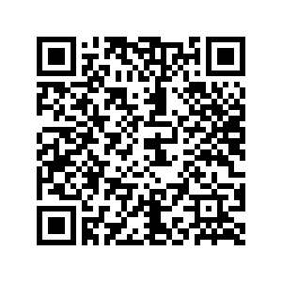
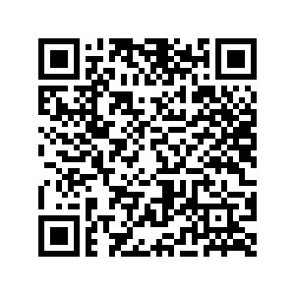
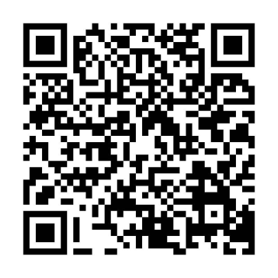
กฎหมายพิเศษ
: ร่างพระราชบัญญัติเขตพัฒนาเขตเศรษฐกิจพิเศษตาก พ.ศ. ........
: ร่างพระราชบัญญัติระเบียบบริหารราชการนครแม่สอด พ.ศ. .......

Slide 36
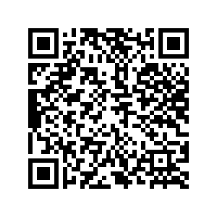
เขตพัฒนาเศรษฐกิจพิเศษในฝัน
คือ
“นครแม่สอดในอนาคต”
พลเมืองนครแม่สอดจะเสนอร่างกฎหมาย ๒ ฉบับ
เข้าสู่การพิจารณาของสภาผู้แทนราษฎร คือ
ร่างพระราชบัญญัติเขตพัฒนาเศรษฐกิจพิเศษตาก พ.ศ. ........
ร่างพระราชบัญญัติระเบียบบริหารราชการนครแม่สอด พ.ศ. .......
……………………………………………………………………………….

